Slide 1

第六章 组合数据类型：列表
主讲： 廖红

Slide 2
Python组合数据类型(二) 列表
信息科学技术学院

Slide 3
列表的增删和修改
列表可以增删元素，列表的元素可以修改，列表元素可以是任何类型
empty = [] #[] 表示空表
list1 = ['Pku', 'Huawei', 1997, 2000];
list1[1] = 100 #列表元素可以赋值
print (list1) #>>['Pku', 100, 1997, 2000]
del list1[2] #删除元素 list1.pop(2) 等效
print (list1) #>>['Pku', 100, 2000]
list1 += [100,110]
#添加另一列表的元素100和110，在list1原地添加，没有新建一个列表
list1.append(200) #添加元素 200, append用于添加单个元素

Slide 4
列表的增删和修改
print(list1) #>>['Pku', 100, 2000, 100, 110, 200]
list1.append(['ok',123]) #添加单个元素
print(list1) #>>['Pku', 100, 2000, 100, 110, 200, ['ok', 123]]
a = ['a', 'b', 'c']
n = [1, 2, 3]
x = [a, n] #a若变，x也变
a[0] = 1
print(x) #>>[[1, 'b', 'c'], [1, 2, 3]]
print(x[0]) #>>[1, 'b', 'c']
print(x[0][1]) #>>b

Slide 5
列表相加
列表相加可以得到新的列表
a = [1,2,3,4]
b = [5,6]
c = a + b
print(c) #>>[1, 2, 3, 4, 5, 6]
a[0] = 100
print(c) #>>[1, 2, 3, 4, 5, 6]
注意与前一页：x = [a, n]的区别 #a若变，x也变
与append的区别

Slide 6
列表和+=
对列表来说，a+=b 和 a=a+b不同
b = a = [1,2]
a += [3] #b和a指向相同地方，在a末尾添加元素，b也受影响
print(a,b) #>>[1, 2, 3] [1, 2, 3]
a = a + [4,5] #对a重新赋值，不会影响到b,但如果b=a就有影响
print(a) #>>[1, 2, 3, 4, 5]
print(b) #>>[1, 2, 3]

Slide 7
列表乘法
print([True] * 3) #>>[True, True, True]
a = [1,2]
b = a * 3
print(b) #>>[1, 2, 1, 2, 1, 2]
print([a*3]) #>>[[1, 2, 1, 2, 1, 2]]
c = [a] * 3
print(c) #>>[[1, 2], [1, 2], [1, 2]]

Slide 8
列表的切片
列表的切片返回新的列表，用法和字符串切片相同
a = [1,2,3,4]
b = a[1:3]
print(b) #>>[2, 3]
b[0] = 100
print(b) #>>[100, 3]
print(a) #>>[1, 2, 3, 4]
print(a[::-1]) #>>[4, 3, 2, 1]
print([1,2,3,4,5,6][1:5:2]) #[2,4]
print(a[:]) #>>[1,2,3,4]

Slide 9

单选题
1分
a = [1,2,3,4]
接下来哪条语句不正确?
A
a.append([5])
B
a += [5,6]
C
a += [5]
D
a += 5
提交

Slide 10
列表比大小
两个列表比大小，就是逐个元素比大小，直到分出胜负。
如果有两个对应元素不可比大小，则出 runtime error。
print([1,'a',12 ] < [1,'b',7]) #>>True
print([1,'a' ] < [1,'a',13]) #>>True
print([2,'a' ] > [1,'b',13]) #>>True
print([2,'a' ] < ['ab','b',13]) # runtime error

Slide 11
列表的遍历
lst = [1,2,3,4]
for x in lst:
print(x,end = " ")
x = 100 #不会修改列表的元素
print(lst) #>>[1, 2, 3, 4]
for i in range(len(lst)):
lst[i] = 100
print(lst) #>>[100, 100, 100, 100]

Slide 12
例:校门外的树
某校大门外长度为L的马路上有一排树，每两棵相邻的树之间的间隔都是1米。我们可以把马路看成一个数轴，马路的一端在数轴0的位置，另一端在L的位置；数轴上的每个整数点，即0，1，2，……，L，都种有一棵树。
由于马路上有一些区域要用来建地铁。这些区域用它们在数轴上的起始点和终止点表示。已知任一区域的起始点和终止点的坐标都是整数，区域之间可能有重合的部分。现在要把这些区域中的树（包括区域端点处的两棵树）移走。你的任务是计算将这些树都移走后，马路上还有多少棵树。

Slide 13
输入
第一行有两个整数L（1 <= L <= 10000）和 M（1 <= M <= 100），L代表马路的长度，M代表区域的数目，L和M之间用一个空格隔开。接下来的M行每行包含两个不同的整数，用一个空格隔开，表示一个区域的起始点和终止点的坐标。 输出
包括一行，这一行只包含一个整数，表示马路上剩余的树的数目。

Slide 14
样例输入
500 3
150 300
100 200
470 471
样例输出
298

Slide 15
s = input().split()
L,M = int(s[0]),int(s[1])
good = [True] * (L+1) #good[i] 为True表示坐标i的树还在
for i in range(M):
s = input().split()
start,end = int(s[0]),int(s[1])
for k in range(start,end + 1):
good[k] = False #坐标k处的树被移走了
print(sum(good)) #sum是python函数，可以求列表元素和
#True就是1,False就是0

Slide 16
用缺省的比较规则排序
a.sort()可以对列表a从小到大排序
sorted(a)返回a经过从小到大排序后的新列表，a不变
a = [5,7,6,3,4,1,2]
a.sort() #对a从小到大排序
print(a) #>>[1, 2, 3, 4, 5, 6, 7]
a = [5,7,6,3,4,1,2]
b = sorted(a) #a不因此而改变
print(b) #>>[1, 2, 3, 4, 5, 6, 7]
print(a) #>>[5, 7, 6, 3, 4, 1, 2]
a.sort(reverse = True) #对a从大到小排序
print(a) #>>[7, 6, 5, 4, 3, 2, 1]

Slide 17
用缺省的比较规则排序
students = [('John', 'A', 15), # 姓名，成绩，年龄 ('Mike', 'C', 19),
('Mike', 'B', 12),
('Mike', 'C', 18),
('Bom', 'D', 10)]
students.sort() #先按姓名，再按成绩，再按年龄排序
print(students)
#>>[('Bom', 'D', 10), ('John', 'A', 15), ('Mike', 'B', 12), ('Mike', 'C', 18), ('Mike', 'C', 19)]
Cmd验证

Slide 18
自定义比较规则的排序
自定义关键字函数 key
def myKey(x): #关键字函数 return x % 10
a = [25,7,16,33,4,1,2]
a.sort(key = myKey)
# key是函数，sort按对每个元素调用该函数的返回值从小到大排序
# [1, 2, 33, 4, 25, 16, 7] 按个位数排序
sorted("This is a test string from Andrew".split(),
key=str.lower))
# ['a', 'Andrew', 'from', 'is', 'string', 'test', 'This']
不区分大小写排序
Cmd验证

Slide 19
自定义比较规则的排序
用不同关键字排序
students = [ ('John', 'A', 15), # 姓名，成绩，年龄 ('Mike', 'B', 12), ('Mike', 'C', 18), ('Bom', 'D', 10)]
students.sort(key = lambda x: x[2] ) # 按年龄排序
#[('Bom', 'D', 10), ('Mike', 'B', 12), ('John', 'A', 15), ('Mike', 'C', 18)]
students.sort(key = lambda x: x[0] ) # 按姓名排序
# [('Bom', 'D', 10), ('John', 'A', 15), ('Mike', 'B', 12), ('Mike', 'C', 18)]
Cmd验证

Slide 20
lambda 表达式
lambda x: x[2]
表示一个函数，参数是x,返回值是 x[2]
k = lambda x,y : x + y #k是一个函数，参数是x,y，返回值是x+y
print(k(4,5)) #>>9

Slide 21
自定义比较规则的排序
多级排序
def f(x):
return (-x[2],x[1],x[0])
students = [('John', 'A', 15), ('Mike', 'C', 19),
('Wang', 'B', 12), ('Mike', 'B', 12),
('Mike', 'C', 12),
('Mike', 'C', 18),
('Bom', 'D', 10)]
students.sort(key = f ) #先按年龄从高到低，再按成绩从高到低(A高B低)，再按姓名字典序
print(students)
#>>[('Mike', 'C', 18), ('John', 'A', 15), ('Mike', 'B', 12), ('Wang', 'B', 12), ('Mike', 'C', 12), ('Bom', 'D', 10)]
Cmd验证

Slide 22
Python元组的排序
元组不能修改，因此无sort函数,可以用sorted得到新的排序后的列表
def f(x):
return (-x[2],x[1],x[0])
students = (('John', 'A', 15), ('Mike', 'C', 19),
('Wang', 'B', 12), ('Mike', 'B', 12),
('Mike', 'C', 12),('Mike', 'C', 18),
('Bom', 'D', 10)) #students是元组
print(sorted(students,key = f)) #sorted的结果是列表
#>>[('Mike', 'C', 19), ('Mike', 'C', 18), ('John', 'A', 15), ('Mike', 'B', 12), ('Wang', 'B', 12), ('Mike', 'C', 12), ('Bom', 'D', 10)]
Cmd验证

Slide 23
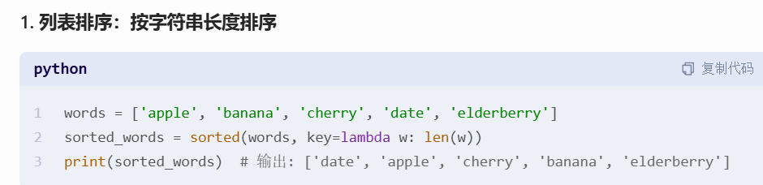
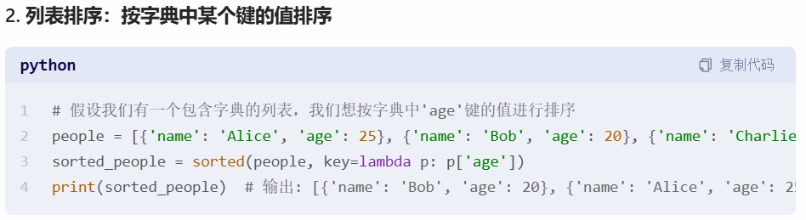
Lambda表达式应用

Slide 24
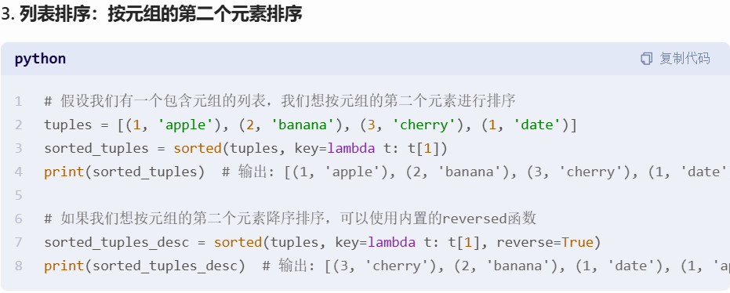
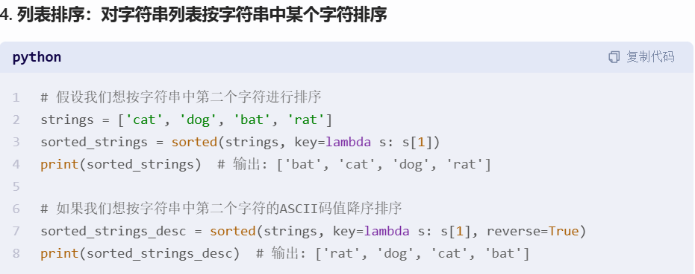

Slide 25
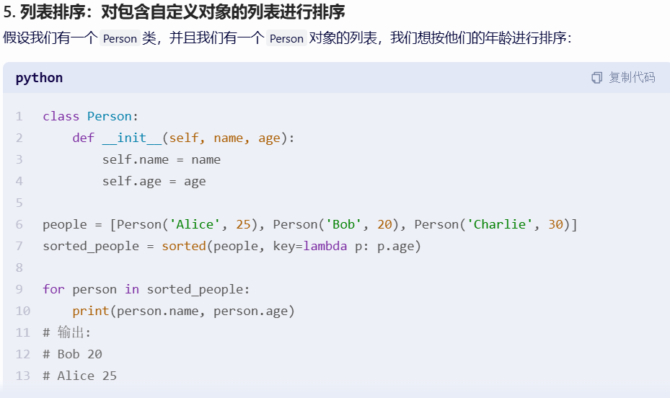

Slide 26
列表相关函数
append (x) 添加元素x到尾部
count(x) 计算列表中包含多少个x
extend (x) 添加列表x中的元素到尾部
insert(i,x) 将元素x插入到下标i处
remove(x) 删除元素x，如果x不存在，则引发异常
reverse() 颠倒整个列表
index(x) 查找元素x，找到则返回第一次出现的下标，找不到则引发异常
index(x,s) 从下标s开始查找x

Slide 27
列表相关函数
a,b = [1,2,3],[5,6]
a.append(b)
print(a) #>>[1, 2, 3, [5, 6]]
b.insert(1,100)
print(a) #>>[1, 2, 3, [5, 100, 6]]
a.extend(b)
print(a) #>>[1, 2, 3, [5, 100, 6], 5, 100, 6]
a.insert(1,'K')
a.insert(3,'K')
print(a) #>>[1, 'K', 2, 'K', 3, [5, 100, 6], 5, 100, 6]

Slide 28
列表相关函数
a.remove('K')
print(a) #>>[1, 2, 'K', 3, [5, 100, 6], 5, 100, 6]
a.reverse()
print(a) #>>[6, 100, 5, [5, 100, 6], 3, 'K', 2, 1]
print(a.index('K')) #>>5
try:
print(a.index('m')) #找不到'm', 会引发异常
except Exception as e:
print(e) #>>'m' is not in list

Slide 29
列表映射
map(function, sequence)，可用于将一个序列(列表、元组、集合...)映射到另一个序列
返回一个延时求值对象，可以转换成list,tuple,set....
def f(x):
print(x,end="")
return x*x
a = map(f,[1,2,3])
print(list(a)) #>>123[1, 4, 9]
print(tuple(a)) #>>()
a = list(map(lambda x:2*x, [2,3,4]))
print(a) #>>[4,6,8]

Slide 30
列表映射
map 用于输入
x,y,z = map(int,input().split())
print(x,y,z)
输入：1 23 45
输出：1 23 45

Slide 31
列表映射
map 映射多个序列
list1 = [1,2,3,100]
list2 = {10,20,30}
tuple1 = [100,200,300,'ok','me']
x = list(map(lambda x,y,z : x+y+z, list1, list2, tuple1))
print(x) #>>[111, 222, 333]
Cmd验证

Slide 32
列表过滤
filter(function, sequence)，抽取序列中令function(x)为True的元素x
返回一个延时求值对象，可以转换成list,tuple,set...
def f(x):
return x % 2 == 0
lst = tuple(filter(f,[1,2,3,4,5])) #抽取出偶数
print(lst) #>>(2, 4)
Cmd验证

Slide 33
列表生成式
Cmd验证
[x * x for x in range(1, 11)]
[1, 4, 9, 16, 25, 36, 49, 64, 81, 100]
[x * x for x in range(1, 11) if x % 2 == 0]
[4, 16, 36, 64, 100]
[m + n for m in 'ABC' for n in 'XYZ']
['AX', 'AY', 'AZ', 'BX', 'BY', 'BZ', 'CX', 'CY', 'CZ']
[[m + n for m in 'ABC'] for n in 'XYZ']
[['AX', 'BX', 'CX'], ['AY', 'BY', 'CY'], ['AZ', 'BZ', 'CZ']]
L = ['Hello', 'World', 18, 'Apple', None]
[s.lower() for s in L if isinstance(s,str)]
['hello', 'world', 'apple']
[s for s in L if isinstance(s,int )] =>[18]

Slide 34
元组生成式
print(tuple(x * x for x in range(1, 11)))
#>>(1, 4, 9, 16, 25, 36, 49, 64, 81, 100)

Slide 35
列表拷贝
a = [1,2,3,4]
b = a[:] #b是a的拷贝，b和a不是同一个对象，指向不同东西
b[0] = 5
print(a) #>>[1, 2, 3, 4]
b += [10]
print(a) #>>[1, 2, 3, 4]
print(b) #>>[5, 2, 3, 4, 10]
Cmd验证

Slide 36
元组和列表互转
a=[1,2,3]
b=tuple(a) #b: (1,2,3)
c=list(b) #c: [1,2,3]
t = (1, 3, 2)
(a, b, c) = t # a = 1, b = 3, c = 2
s = [1,2,3]
[a,b,c] = s # a = 1, b = 2, c = 3

Slide 37
元组、列表和字符串互转
print(list("hello")) #>>['h', 'e', 'l', 'l', 'o']
print("".join(['a','44','c'])) #>>a44c
print(tuple("hello")) #>>('h', 'e', 'l', 'l', 'o')
print("".join(('a','44','c'))) #>>a44c
>>> grades = [90,69,95,55,95,70]
>>> high=max(grades)
>>> [index for index,value in enumerate(grades) if value==high]
[2, 4]

Slide 38
4.删除列表（元素）
（2）列表对象的remove()方法
功能：删除首次出现的指定元素，如果列表中不存在要删除的元素，则抛出异常。
L.remove(value)
>>> grades = [90,80,100,70,60]
>>> grades.remove(100)
>>> grades
[90, 80, 70, 60]
>>> grades.remove(40)
Traceback (most recent call last):
File "<pyshell#36>", line 1, in <module>
grades.remove(40)
ValueError: list.remove(x): x not in list

Slide 39
4.删除列表（元素）
1)一个列表对象中若含有多个待删除的元素，使用remove只能删除首次出现的一个指定元素。
注意
>>> nums=[20,30,30,40,30]
>>> nums.remove(30)
>>> nums
[20, 30, 40, 30]
2)为了保证占用连续的空间，增加或删除元素（除了最后一个元素），都会引起列表元素的移动。

Slide 40
4.删除列表（元素）
【例】删除列表对象 [20,30,30,40,30]中值为30的所有元素。
nums = [20,30,30,30,40] del_data = 30 for data in nums: if data == del_data: nums.remove(data) print(nums)
有问题
运行结果：
[20, 30, 40]

Slide 41

原因：遍历的同时删除元素，访问有漏
nums = [20,30,30,30,40] del_data = 30 for i in range(len(nums)-1,-1,-1): if nums[i] == del_data: nums.remove(del_data) print(nums)
法1：逆序从后往前遍历
运行结果：

Slide 42
法2：利用切片删除列表对象 [20,30,30,40,30] 中值为30的所有元素。切片和原来的nums不是同一个对象。
nums = [20,30,30,30,40]
del_data = 30
for data in nums[:]:
if data == del_data:
nums.remove(data)
print(nums)
nums = [20,30,30,30,40] del_data = 30 for data in nums[::-1]: if data == del_data: nums.remove(data) print(nums)

Slide 43
4.删除列表（元素）
（3）列表对象的pop()方法
功能：删除并返回指定位置（默认为最后一个）上的元素。如果列表为None或索引超出范围则抛出IndexError。
Pop带下标，L.pop([index])，remove带值
>>> grades = [10,20,30,40,50]
>>> grades.pop()
50
>>> grades.pop(2)
30
>>> grades
[10, 20, 40]

Slide 44
4.删除列表（元素）
（4）列表对象的clear()方法
功能：删除列表对象中所有元素。
L. clear()
>>> grades = [90,70,60]
>>> grades.clear()
>>> grades
[]

Slide 45
例
模拟评委给选手打分。选手最后得分为去掉一个最高分去掉一个最低分之后的平均分数。

Slide 46
案例分析
1.输入n个整数
思路
2.去掉最高分和最低分
3.计算剩下整数的平均分

Slide 47
案例实现
思路
从键盘上输入评委的个数，再将用户输入的n个分数依次追加至一个列表对象中。
从列表对象中删除一个最大值和最小值，
对剩余的值求平均。

Slide 48
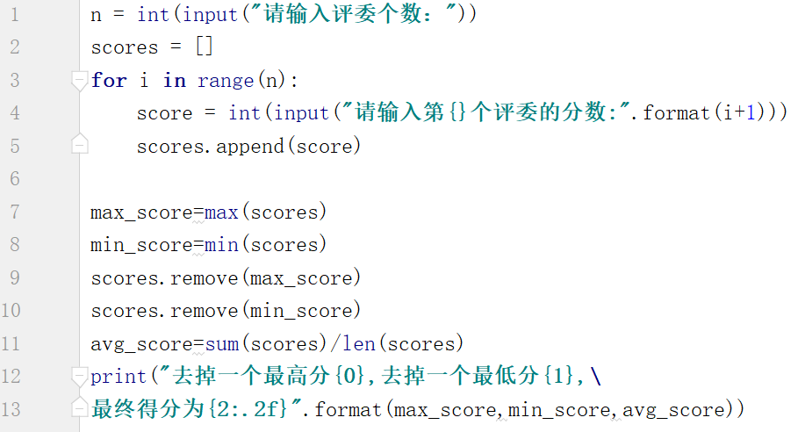
案例实现

Slide 49
添加元素
列表头部添加元素
>>> arr = [98,67,80,79,45]
>>> arr[:0]=[100,99]
>>> arr
[100, 99, 98, 67, 80, 79, 45]
>>> arr = [100, 99, 98, 67, 80, 79, 45]
>>> arr[len(arr):]=[50,60,70]
>>> arr
[100, 99, 98, 67, 80, 79, 45, 50, 60, 70]
列表尾部追加元素
>>> arr[3:3]=[4,6]
>>> arr
[100, 99, 98, 4, 6, 67, 80, 79, 45, 50, 60, 70]
列表中间位置处添加元素

Slide 50
修改元素
>>> arr = [100, 99, 98, 4, 6, 67, 80, 79, 45, 50, 60, 70]
>>> arr[3:9]=[45]
>>> arr
[100, 99, 98, 45, 50, 60, 70]

Slide 51
删除元素
>>> arr = [100, 99, 98, 45, 50, 60, 70]
>>> arr[2:5] = []
>>> arr
[100, 99, 60, 70]
>>> arr = [100, 99, 60, 70]
>>> del arr[:2]
>>> arr
[60, 70]

Slide 52
3.添加列表元素
列表对象的extend()方法
功能：将另一个可迭代对象的所有元素添加至该列表对象尾部，实现两个列表对象的合并。
语法格式：L.extend(iterable)
>>> grades = [98, 67, 80, 75, 100, 45, 70]
>>> arr = [85,95]
>>> grades.extend(arr)
>>> grades
[98, 67, 80, 75, 100, 45, 70, 85, 95]
Notes:
iterable:可迭代对象（先简单理解为含多个元素的对象

Slide 53
例
有一个整数列表，要求调整元素顺序，把所有索引为奇数的元素都放到前面，索引为偶数的元素都放到后面。

Slide 54
案例分析
1.取出索引为奇数的元素，放置一个列表L1；
思路
2.取出索引为偶数的元素，放置一个列表L2；
3.L1+L2

Slide 55
思路
利用切片分别获取奇数位置处元素序列和偶数位置处元素序列。
然后进行合并。
from random import sample
n = 10
arr = sample(range(100),n) #使用sample从range(100)中随机挑选10个不同的元素

Slide 56
from random import sample
n = 10
arr = sample(range(100),n) #使用sample从range(100)中随机挑选10个不同的元素
arr_odd = arr[1::2]
arr_even = arr[::2]
arr_odd.extend(arr_even)
print(arr)
print(arr_odd)

Slide 57
例
有一个整数列表L，要求调整元素顺序，把所有奇数都放到前面，偶数都放到后面。

Slide 58
案例分析
1.把整数列表L中的奇数存入一个列表L1；
思路
2.把整数列表L中的偶数存入一个列表L2；
3.L1+L2

Slide 59
from random import sample n = 10 arr = sample(range(100),n) arr_odd = [data for data in arr if data % 2 != 0] arr_even = [data for data in arr if data % 2 == 0] arr_odd.extend(arr_even) print(arr) print(arr_odd)
注意[]不能少

Slide 60
列表推导式
列表推导式是利用已知列表创建新列表的一种方式。
语法格式1：
[expr for iter_var in iterable]
执行过程:首先迭代iterbale里所有元素，每一次迭代，都先把iterbale里相应元素放在iter_var中，再在表达式中应用该iter_var，最后用表达式的计算值生成一个新列表。
注意[]不能少

Slide 61
>>> mylist = [1,2,3,4,5]
>>> [data*2 for data in mylist]
[2, 4, 6, 8, 10]
列表推导式作用1：变形

Slide 62
列表推导式作用2：过滤
语法格式2：
[expr for iter_var in iterable if cond_expr]
执行过程:只把iterable中满足cond_expr条件的相应元素放到iter_var中，再在表达式中应用该iter_var的内容，最后用表达式的计算值生成一个列表。
>>> mylist = [1,2,3,4,5]
>>> [data for data in mylist if data%2==0]
[2, 4]

Slide 63
[expr for iter_var1 in iterable1 if cond_expr1
for iter_var2 in iterable2 if cond_expr2
…
for iter_var3 in iterable3 if cond_expr3]
完整语法格式：

Slide 64
【例】输出20以内的奇数。
>>> [data for data in range(20) if data%2!=0]
[1, 3, 5, 7, 9, 11, 13, 15, 17, 19]

Slide 65
【例】在[1,100]范围内生成20个随机数。
#方法1：使用randint函数
from random import randint rdm = [randint(1,100) for i in range(20)]

Slide 66
#方法2：使用choice函数
from random import choice seq = range(101) rdm = [choice(seq) for i in range(20)]
choice函数:从序列seq中随机挑选一个元素。
函数原型：choice(seq)
#方法3：使用sample函数
from random import sample seq = range(101) rdm = sample(seq,20)
sample函数：从一个序列中随机挑选k个不重复的元素，返回k个元素构成的列表。
函数原型：sample(population, k)

Slide 67
【例】计算一个整数各个位数上的数字。
n = 853962 print([int(item) for item in str(n)])

Slide 68
map和filter
一个函数接收另一个函数作为参数，这种函数就称之为高阶函数。
map和filter是2个内置高阶函数
map：变形
filter：过滤

Slide 69

1.map函数
map：变形
语法格式：
map(func,*iterables)
[function(item) for item in sequence]
说明：map函数一般接收两个参数，一个是函数func，一个是可迭代对象，map将传入的函数依次作用到可迭代对象的每个元素，并把结果作为新的迭代器返回。

Slide 70
【例】构造一个随机整数列表，把列表中每个元素转化为字符串。
from random import choice seq = range(101) rdm = [choice(seq) for i in range(5)] print(rdm) srdm = map(str,rdm)
print(list(srdm))
[73, 0, 21, 38, 75]
['73', '0', '21', '38', '75']

Slide 71
map也支持多个sequence，这就要求function也支持相应数量的参数输入。
#计算2个列表中对应位置元素之和
>>> def add(x, y): return x+y >>> map(add, range(8), range(8)) [0, 2, 4, 6, 8, 10, 12, 14]
list1=list(map(lambda x,y:x+y,random.sample(range(5),3),random.sample(range(100),3))) print(list1)

Slide 72
2.filter函数
filter：过滤
语法格式：
filter(function or None, iterable)
说明：将一个单参数函数作用到一个可迭代对象上，返回该可迭代对象中使得该函数返回值为True的那些元素组成的filter对象，如果函数为None,则返回可迭代对象中等价于True的元素。
[item for item in sequence if function(item)==True]

Slide 73
【例】对于一个字符串列表，保留长度大于1的字符串。法1，法2，法3
>>> def delbylen(s):
return len(s)>1
>>> li = ["a", "python", "java", "c", "b"]
>>> list(filter(delbylen,li))
[' python ', ' java ']
li = ["a", "python", "java", "c", "b"] list1=list(filter(lambda x:len(x)>1,li)) print(list1)
li = ["a", "python", "java", "c", "b"] print(list(st for st in li if len(st)>1))

Slide 74
【例】删除一个整数列表中所有奇数元素
>>> def del_odd(n):
return n % 2 == 0
>>> list(filter(del_odd,[0,1,2,3,4,5,6,7,8,9]) )
[0, 2, 4, 6, 8]
li=random.sample(range(100),10) print(list(i for i in li if i%2==0))
li=random.sample(range(100),10) print(list(filter(lambda x:x%2==0,li)))

